Slide 1
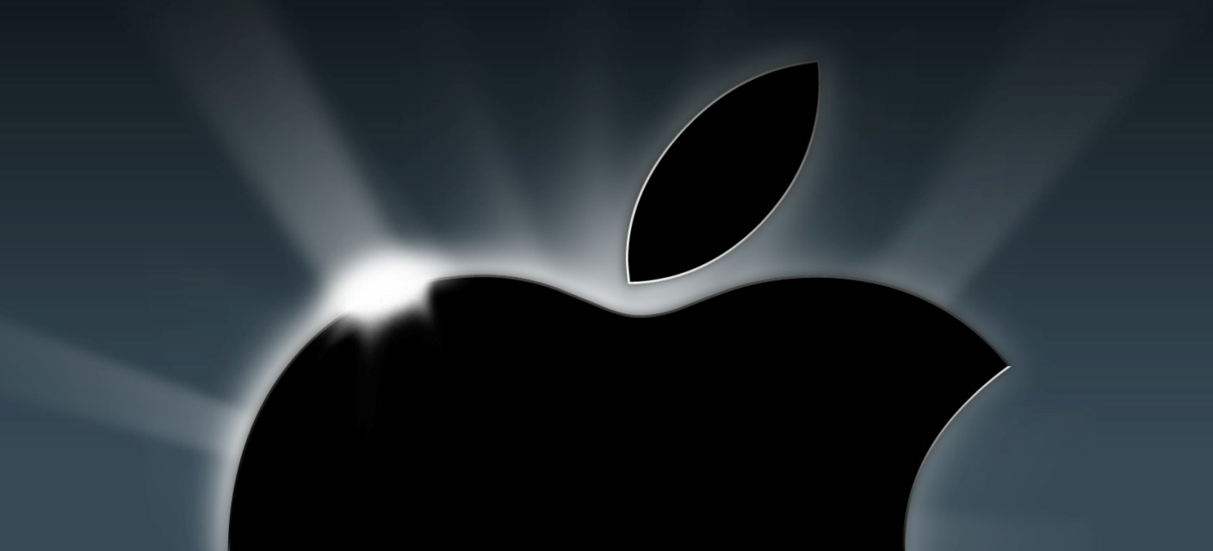
iPhone: престижный аксессуар или высотехнологичный смартфон
Автор Комаров Глеб, 10 класс, МБОУ «Гимназия №26»

Slide 2
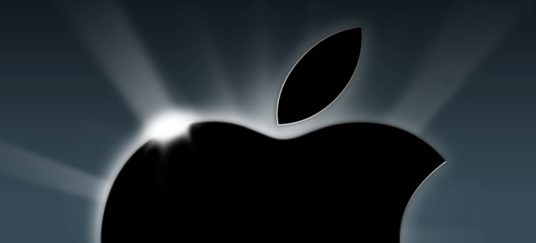
Смартфон - это умный телефон
Это синтез двух приборов - сотового телефона и персонального компьютера
----------------------------------------------------------------------------------------------------------------
Смартфон — это мобильный телефон, который работает на операционной системе открытого типа
МБОУ «Гимназия №26» Комаров Глеб

Slide 3
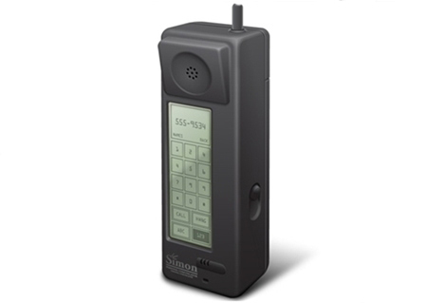
История смартфонов:
23 ноября 1992 – телефон IBM Simon
МБОУ «Гимназия №26» Комаров Глеб

Slide 4
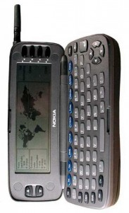
История смартфонов:
август 1996 года – Nokia 9000 Communicator
МБОУ «Гимназия №26» Комаров Глеб

Slide 5
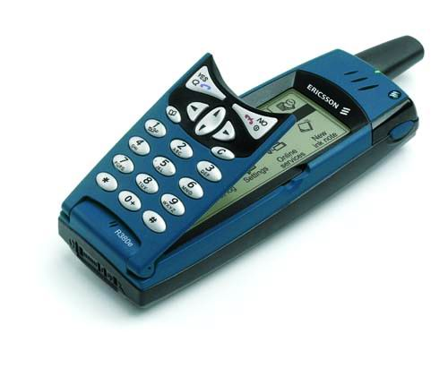
История смартфонов:
2000 год – Ericsson R380s
МБОУ «Гимназия №26» Комаров Глеб

Slide 6
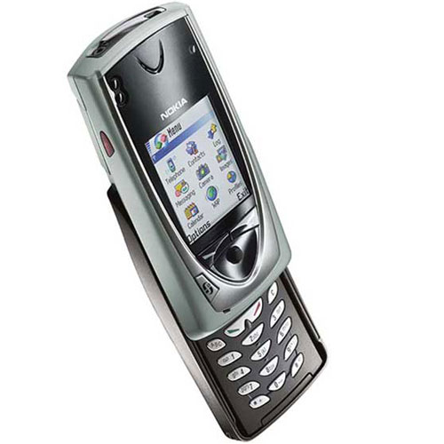
История смартфонов:
2001 год – Nokia 7650
МБОУ «Гимназия №26» Комаров Глеб

Slide 7
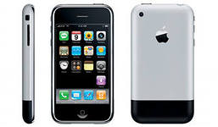
История смартфонов:
2007 год – iPhone
МБОУ «Гимназия №26» Комаров Глеб

Slide 8
Объект исследования:
технические характеристики современных смартфонов
Предмет исследования:
----------------------------------------------------------------------------------------------------------------
сравнительный анализ смартфонов разных моделей в одной ценовой категории
МБОУ «Гимназия №26» Комаров Глеб

Slide 9
Цель работы:
изучить технологические особенности смартфонов
различных производителей,
провести их сравнительный анализ,
установить соответствие между ценой смартфонов и
их техническими характеристиками
МБОУ «Гимназия №26» Комаров Глеб

Slide 10
Гипотеза исследования:
Высокая цена iPhone на российском рынке значительно завышена и не соответствует его техническим возможностям
Практическая значимость исследования:
----------------------------------------------------------------------------------------------------------------считаю, что результаты моего исследования будут полезны людям любого возраста при выборе ими смартфона и значительно сэкономят их средства
МБОУ «Гимназия №26» Комаров Глеб

Slide 11
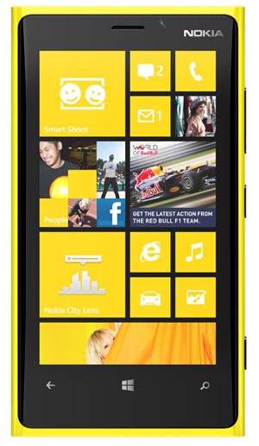
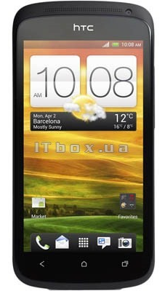
Какой смартфон лучше?
пятерка самых популярных телефонов 2012 года
Samsung Galaxy S III
Nokia Lumia 920
HTC One X
Sony Xperia S
iPhone 5
МБОУ «Гимназия №26» Комаров Глеб

Slide 12
Сравнительная таблица технических характеристик смартфонов
МБОУ «Гимназия №26» Комаров Глеб

Slide 13
Операционная система
iOS Apple
доступна только на iPhone.
Интуитивный и простой в использовании интерфейс.
Считается очень стабильной и безопасной.
Не позволяет загрузить
несанкционированные приложения
или делать определенные настройки на смартфоне.
МБОУ «Гимназия №26» Комаров Глеб

Slide 14
Операционная система
Android от Google
позволяет изменять практически все аспекты работы пользователя.
Можно загружать приложения,
добавлять внешние хранилища,
вносить изменения на свой смартфон.
Один из недостатков Android - низкий уровень стабильности и безопасности.
МБОУ «Гимназия №26» Комаров Глеб

Slide 15
Операционная система
Windows Phone 8 от Microsoft
является самой безопасной мобильной версией операционных систем.
Она легко настраиваема.
Не позволяет устанавливать на смартфон популярные приложения.
Имеет много нареканий со стороны пользователей.
МБОУ «Гимназия №26» Комаров Глеб

Slide 16
Исследовательская часть
Выявление наиболее востребованных функциональных возможностей смартфонов
В исследовании приняли участие 133 человека.
Из них 72 женщины, 61 мужчина.
Возрастные категории:
12-13 лет – 21 человек;
14-15 лет - 27 человек;
16-17 лет – 35 человек;
18 лет и более – 50 человек.
МБОУ «Гимназия №26» Комаров Глеб

Slide 17
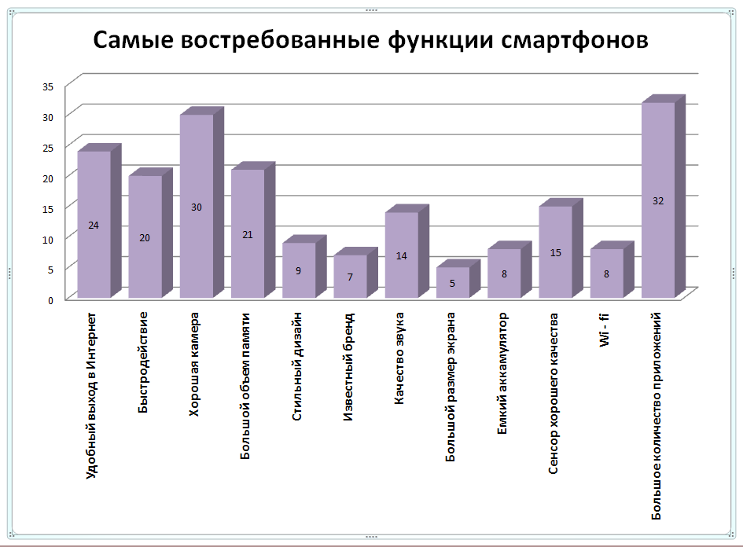
МБОУ «Гимназия №26» Комаров Глеб

Slide 18
Исследовательская часть
2. Определение уровня использования технических возможностей iPhone его владельцами
В исследовании приняли участие 25 человек.
Из них 14 женщин, 11 мужчин.
Возрастные категории:
14-15 лет - 2 человека;
16-17 лет – 4 человек;
18 лет и более – 19 человек.
МБОУ «Гимназия №26» Комаров Глеб

Slide 19
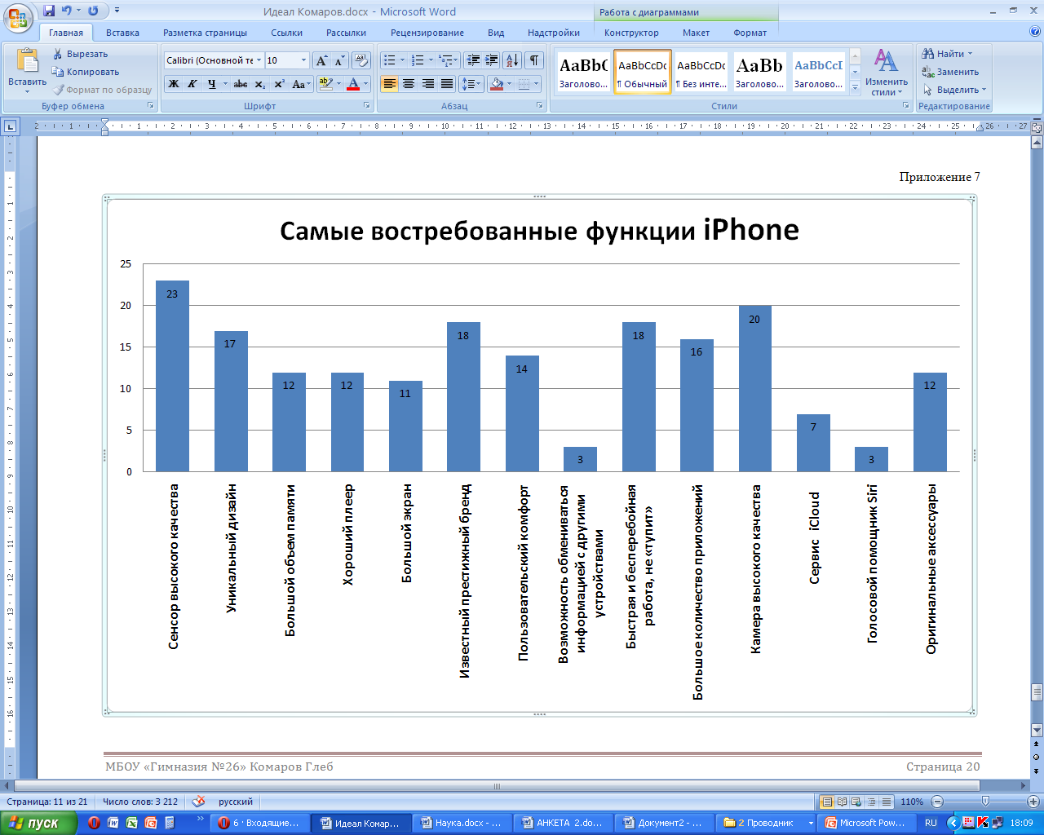
МБОУ «Гимназия №26» Комаров Глеб

Slide 20
Исследовательская часть
Очень небольшой процент участников исследования указали на уникальные возможности iPhone, присущие смартфонам только компании Apple. Из этого можно сделать вывод, что обладатели iPhone не в полной мере используют возможности своего девайса, и приобрели его в качестве престижного аксессуара.
МБОУ «Гимназия №26» Комаров Глеб

Slide 21
Вывод:
В результате проделанной мною работы,
я подтвердил гипотезу, высказанную ранее.
Цена iPhone на российском рынке значительно завышена и не соответствует его техническим возможностям.
iPhone – это скорее престижный аксессуар,
нежели высококлассный смартфон.
МБОУ «Гимназия №26» Комаров Глеб

